Slide 1


Slide 2


Pirmoji pagalba -
kas tai?

Slide 3
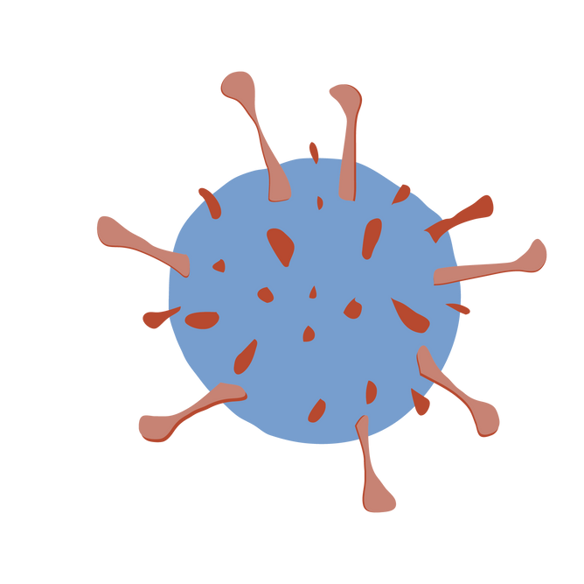

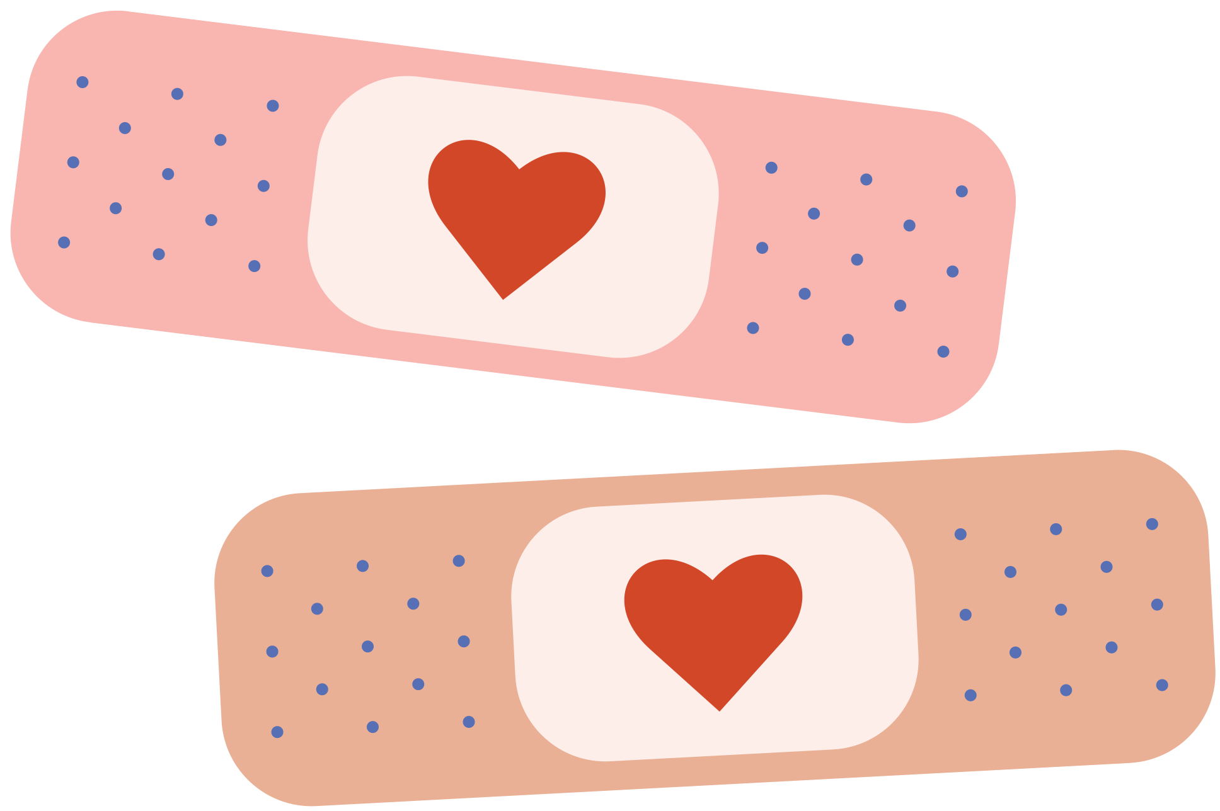


Pirmoji pagalba
Tai pagalba, kurią suteikiame žmonėms, kai jie susižeidžia arba suserga, kol atvyksta gydytojai ar tėvai/globėjai/rūpintojai.

Slide 4
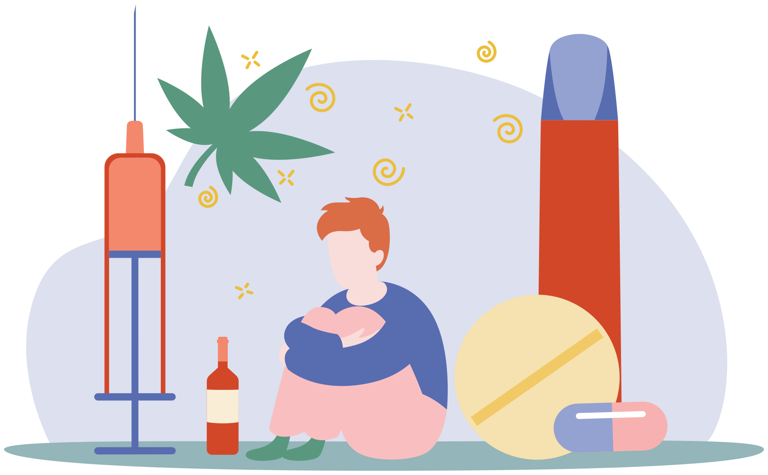
Psichoaktyviosios medžiagos yra cheminės medžiagos, kurios patekusios į mūsų smegenis, keičia jų veiklą.
Skirstymas:
  Stimuliojančios
  Slopinančios
  Haliuciogeninės
  Mišraus poveikio

Slide 5
APSINUODIJIMAS PSICHOAKTYVIOMIS MEDŽIAGOMIS
Tai organizmo pakitimai, sukeliami į jį patekusių arba jame susidariusių nuodingų medžiagų.
POŽYMIAI:
PSICHIKOS IR ELGESIO
FIZINIAI
  Agresyvumas ar susierzinimas
  Nerimas
  Pakyla nuotaika (euforija)
  Haliucinacijos
  Silpnesnė sprendimų priėmimo geba
  Padidėjusi energija arba aktyvumas
  Atminties sutrikimai
  Paranoja
  Sutrikusi koordinacija, pusiausvyros praradimas
  Pykinimas, vėmimas
  Neaiški, nerišli kalba
  Kūno temperatūros pokyčiai (per didelė arba per žema temperatūra)
  Vyzdžių susiaurėjimas ar išsiplėtimas
  Kardiologiniai pokyčiai (širdies ritmo padažnėjimas arba sulėtėjimas)

Slide 6
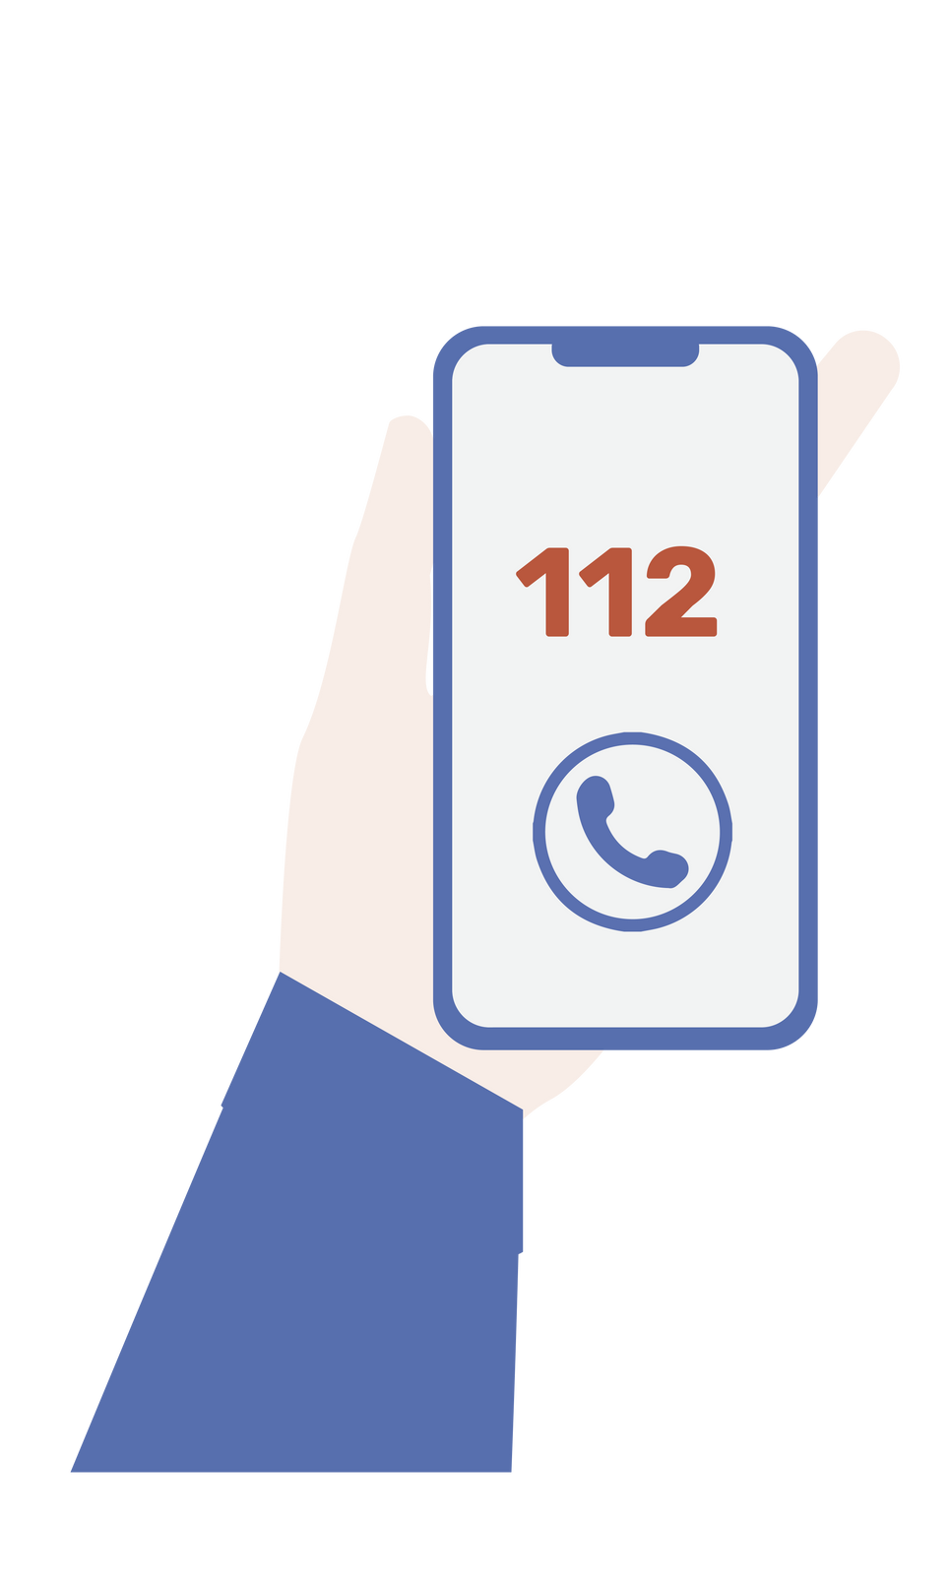

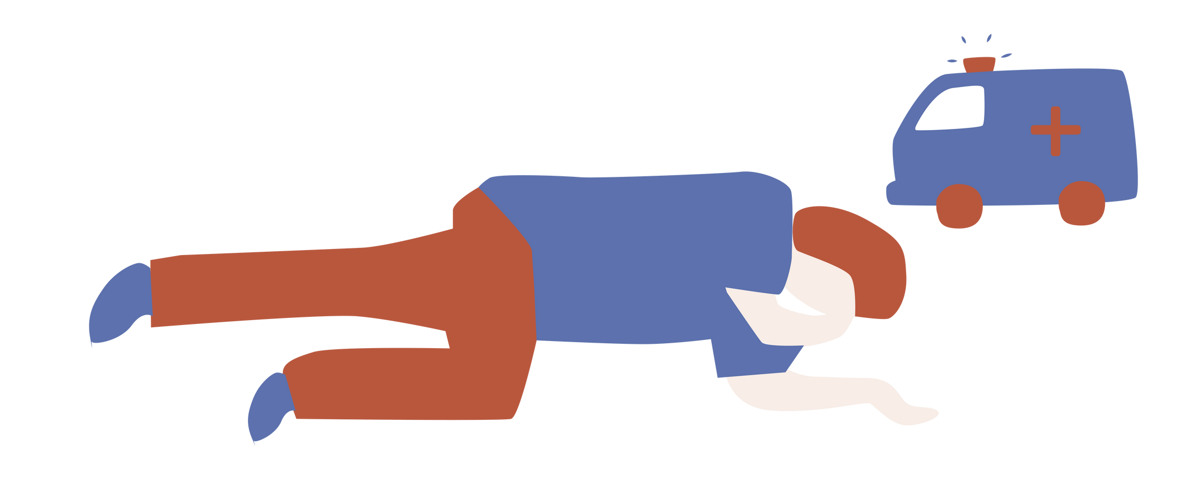
P-P-P
Taisyklė
Patikrink
Paskambink
Padėk

Slide 7



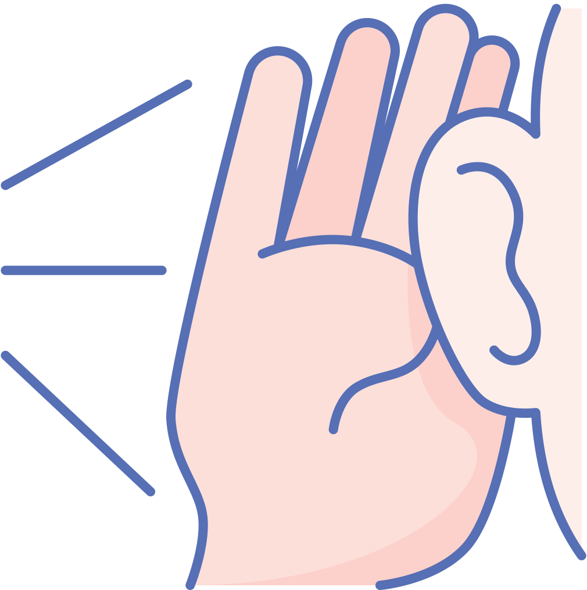
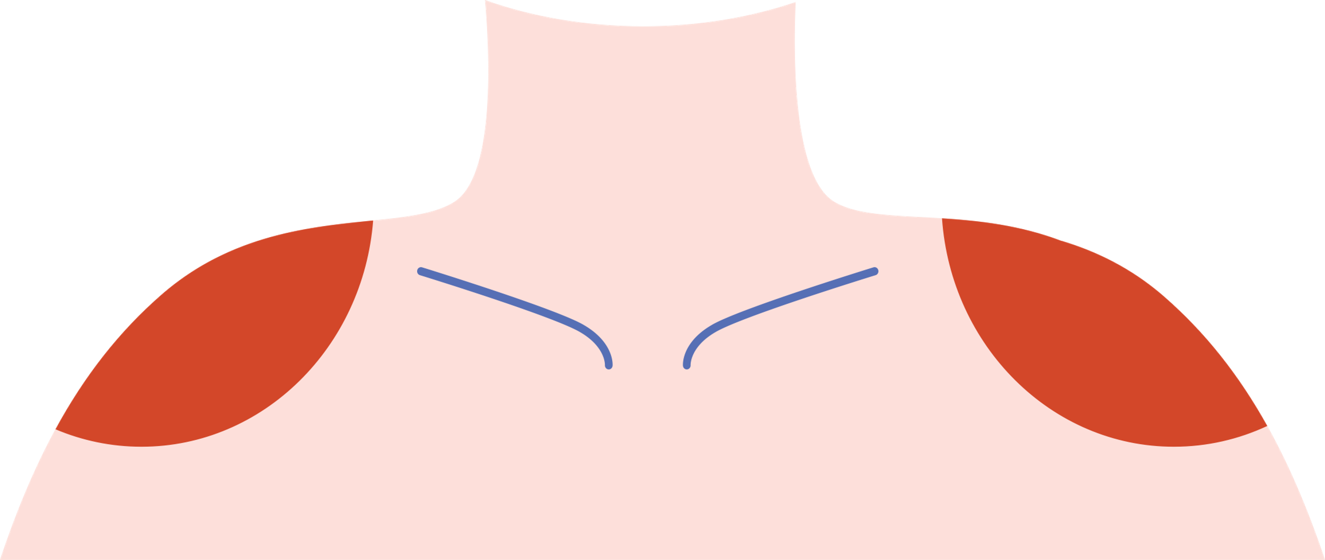
1 p - Patikrink
Ar Jums
viskas gerai?
  Paklauskite
  Pajudinkite
  Atverkite kvėpavimo takus.
  Apžiūrėkite ar nėra svetimkūnių.
  Klausykitės 10 s.
Ar galėčiau
Jums padėti?

Slide 8
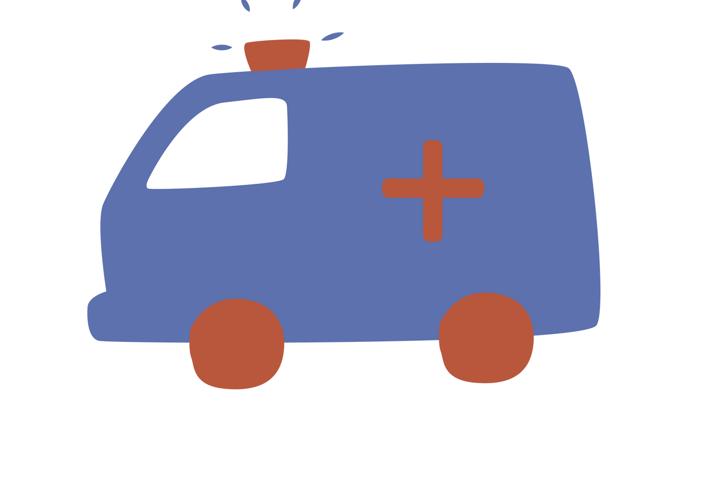
2 p - Paskambink
1.
Skambiname numeriu 112 arba nurodome kitam žmogui ,,Iškviesk greitąją pagalbą''.
Atsakinėjame į dispečerio klausimus. Pasakome įvykio vietos adresą ir trumpai apibūdiname kas nutiko.
Klausome nurodymų ir LIEKAME SU ŽMOGUMI
iki pasirodant pagalbai.
2.
3.

Slide 9



skubi pagalba
Pagalbos teikėjai | Kontaktai | Darbo valandos
 | Tel. 112 Tel. 113 | I-VII visą parą Medicininės konsultacijos
 | Tel. +370 5 236 2052 | I-VII visą parą Apsinuodijimo klausimais

Slide 10
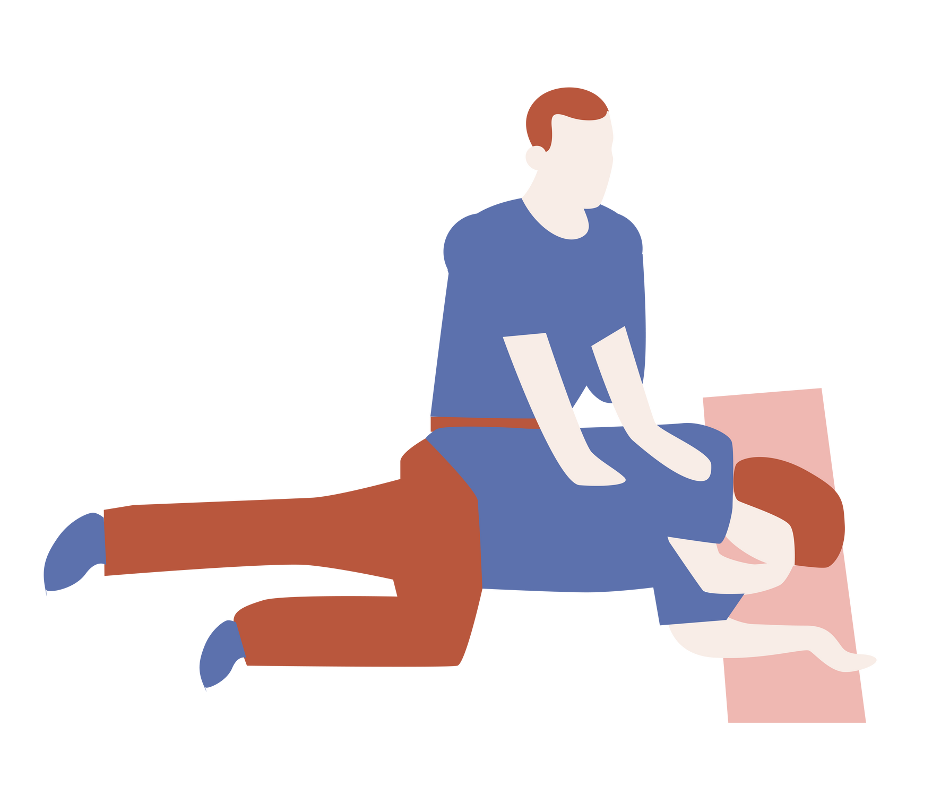
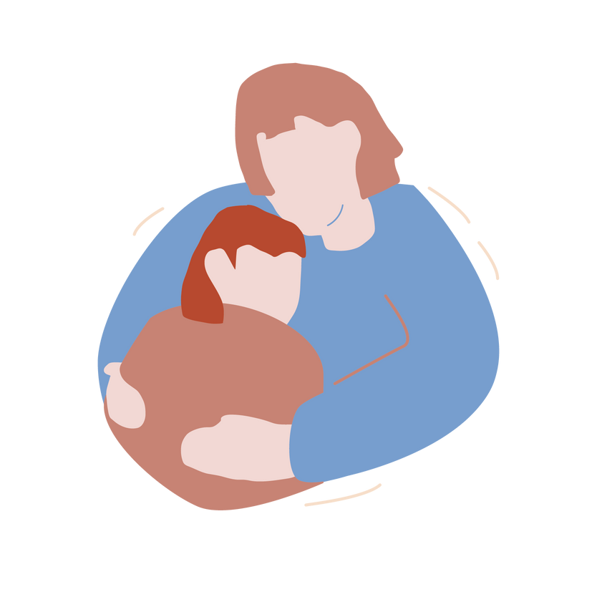


.
3 p - Padek
Neduodame maisto ir gėrimų, jei žmogus sąmoningas
Nuraminame, kad pagalba jau atvyksta.
Vertiname sąmonę ir kvėpavimą.
Nesukeliame vėmimo
Jei nukentėjęs be samonės, bet kvėpuoja - guldome į stabilią šoninę padėti
Jei nekvėpuoja - pradedame gaivinimą

Slide 11


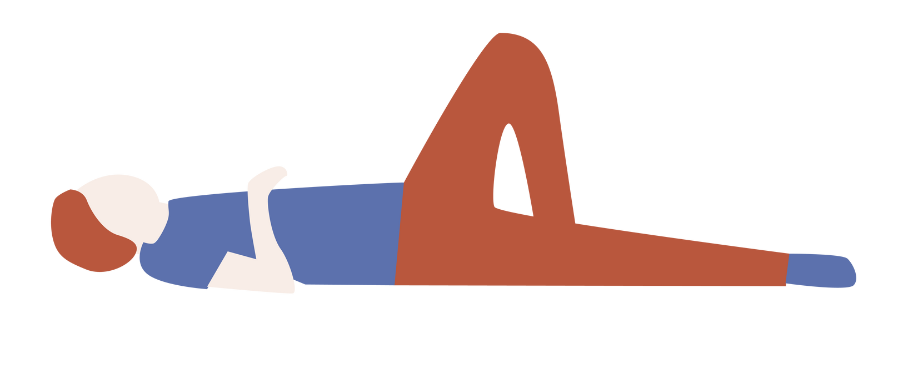

  Ištieskite gulinčiojo kojas.
  Vieną ranką ištieskite į šoną, kitą - permeskite per krūtinės ląstą, delnu prie veido.
  Sulenkite tolimesnę nukentėjusiojo koją per kelio sąnarį ir traukite į save versdami jį ant šono.
  Delnas po apatiniu žandikauliu, o sulenktasis kelis - persisvėręs per apatinę, ištiestą, koją.
  Įvertinkite, ar žmogus kvėpuoja.

Slide 12

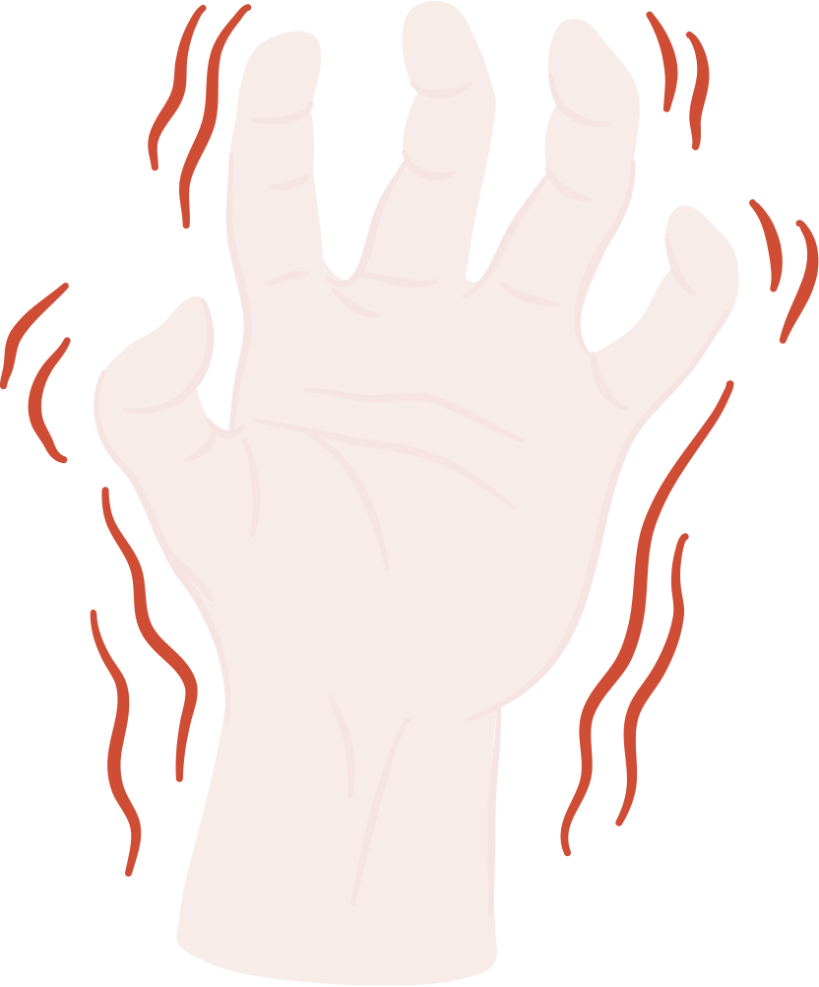
Traukuliai
Pavojus
Pagalba
Pirmą kartą ar kartojasi;
Ilgiau nei 5 min.;
Susižeidė;
Neatsigauna.
Saugiai paguldykite;
Patraukite daiktus;
Atlaisvinkite drabužius;
Vertinkite būklę.

Slide 13

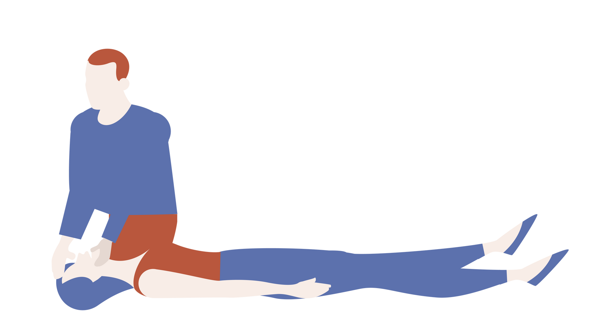
Gaivinimas
01
Įsitikinkite, ar nukentėjusysis nesąmoningas IR nekvėpuoja
Skambinkite 112
02
Paguldykite žmogų ant kieto pagrindo ir apnuoginkite jo krūtinę.
03
Paprašykite, kad atneštų išorinį automatinį defibriliatorių (AED).
04
Pradėkite krūtinės ląstos paspaudimus.

Slide 14
Kiek paspaudimų ir įpūtimų reikia atlikti gaivinant suaugusį asmenį?
Kiek paspaudimų ir įpūtimų reikia atlikti gaivinant vaiką?

Slide 15
Kiek paspaudimų ir įpūtimų reikia atlikti gaivinant suaugusį asmenį?
Kiek paspaudimų ir įpūtimų reikia atlikti gaivinant vaiką?
30:2
2:15
Kartokite paspaudimus
100-120 kartų per minutę dažniu.

Slide 16
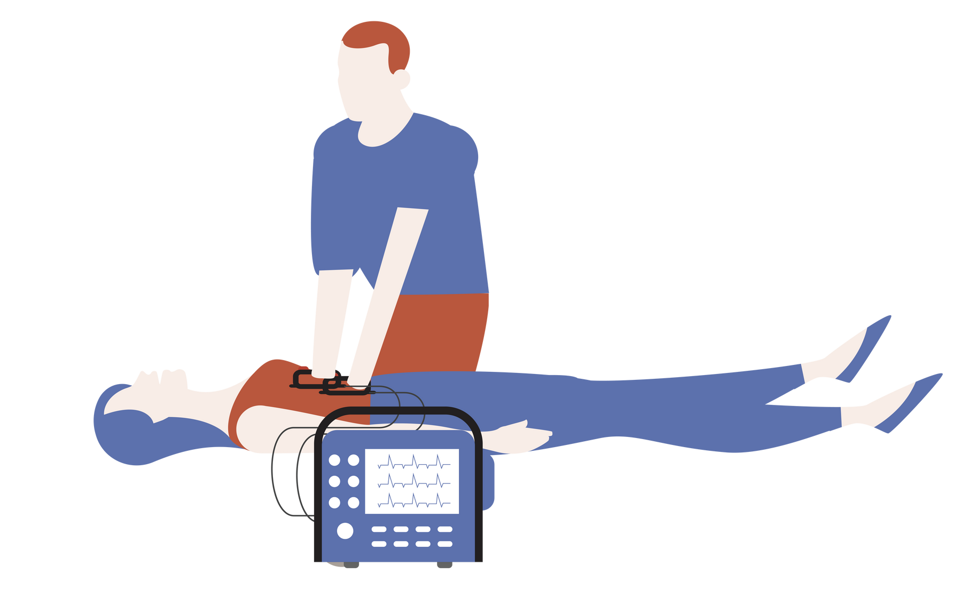
Defibriliacija
1.
ĮJUNKITE prietaisą. Prijunkite automatinį išorinį defibriliatorių (ELEKTRODUS) prie nukentėjusio.
2.
Klausykite aparato nurodymų, paspauskite ANALIZAVIMO mygtuką
3.
Aparatui liepus, paspauskite „ELEKTROS ŠOKO“ mygtuką prieš tai įsitikinę, ar Jūs ir aplinkiniai nesiliečiate prie nukentėjusio.

Slide 17
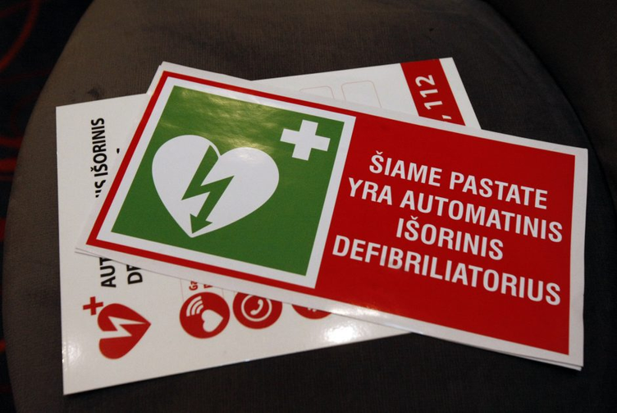

Slide 18

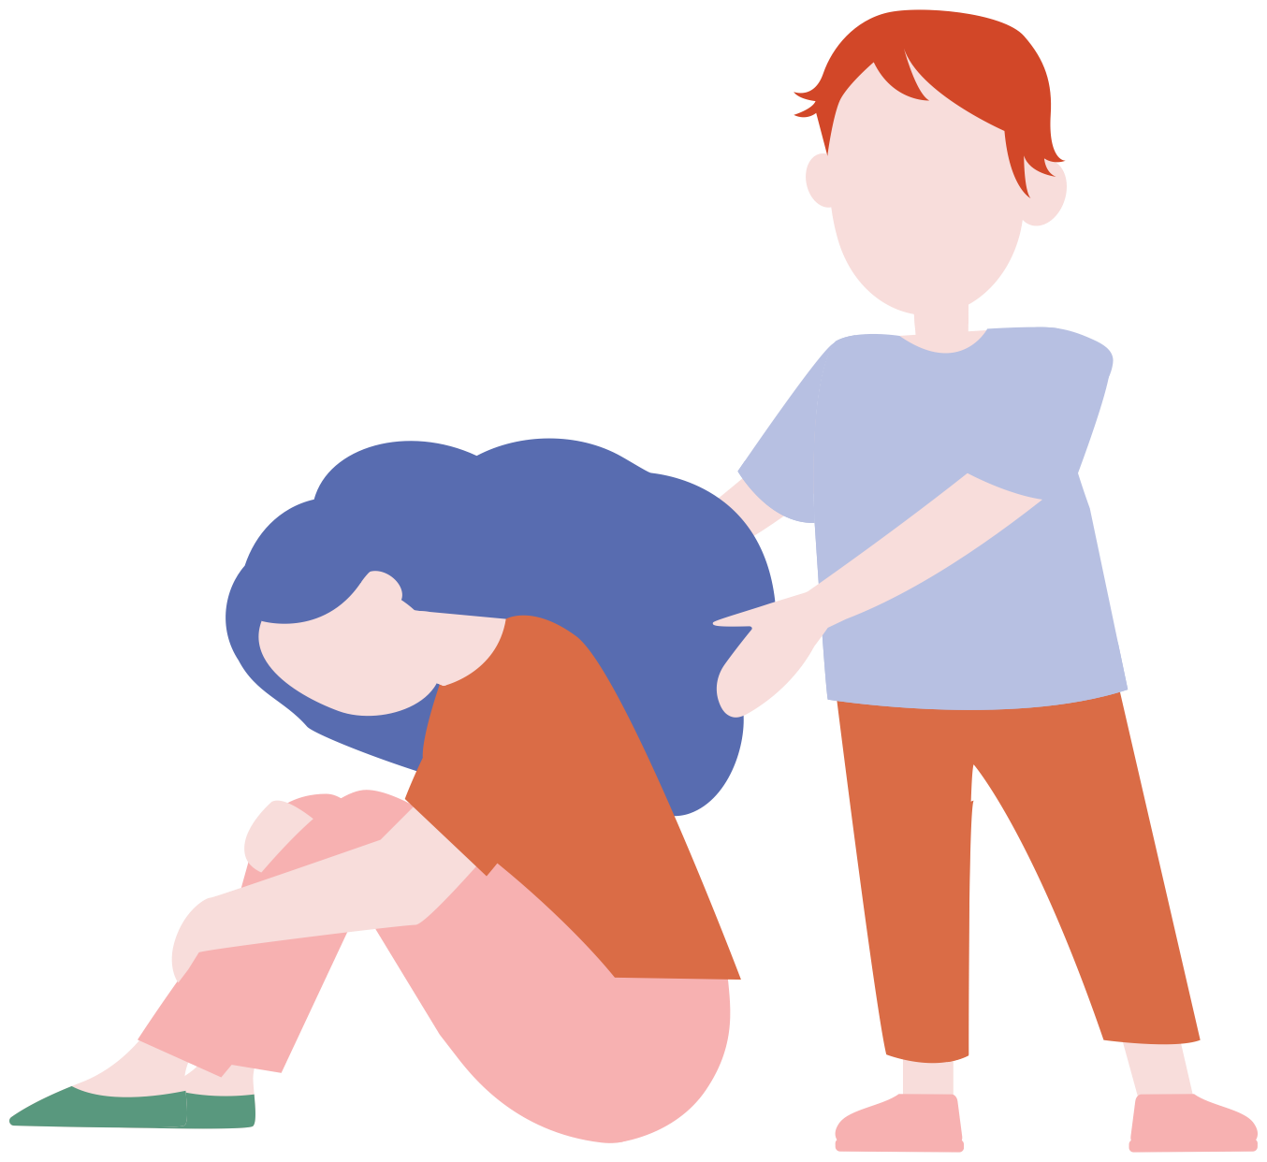


Slide 19


Slide 20

NETIESA

Slide 21


Slide 22

TIESA

Slide 23


Slide 24
TIESA

Slide 25
Jei žmogus elgiasi keistai ir neįprastai – tai dar ne pavojus

Slide 26
Jei žmogus elgiasi keistai ir neįprastai elgiasi – tai dar ne pavojus
NETIESA

Slide 27


Slide 28
NETIESA

